Slide 1
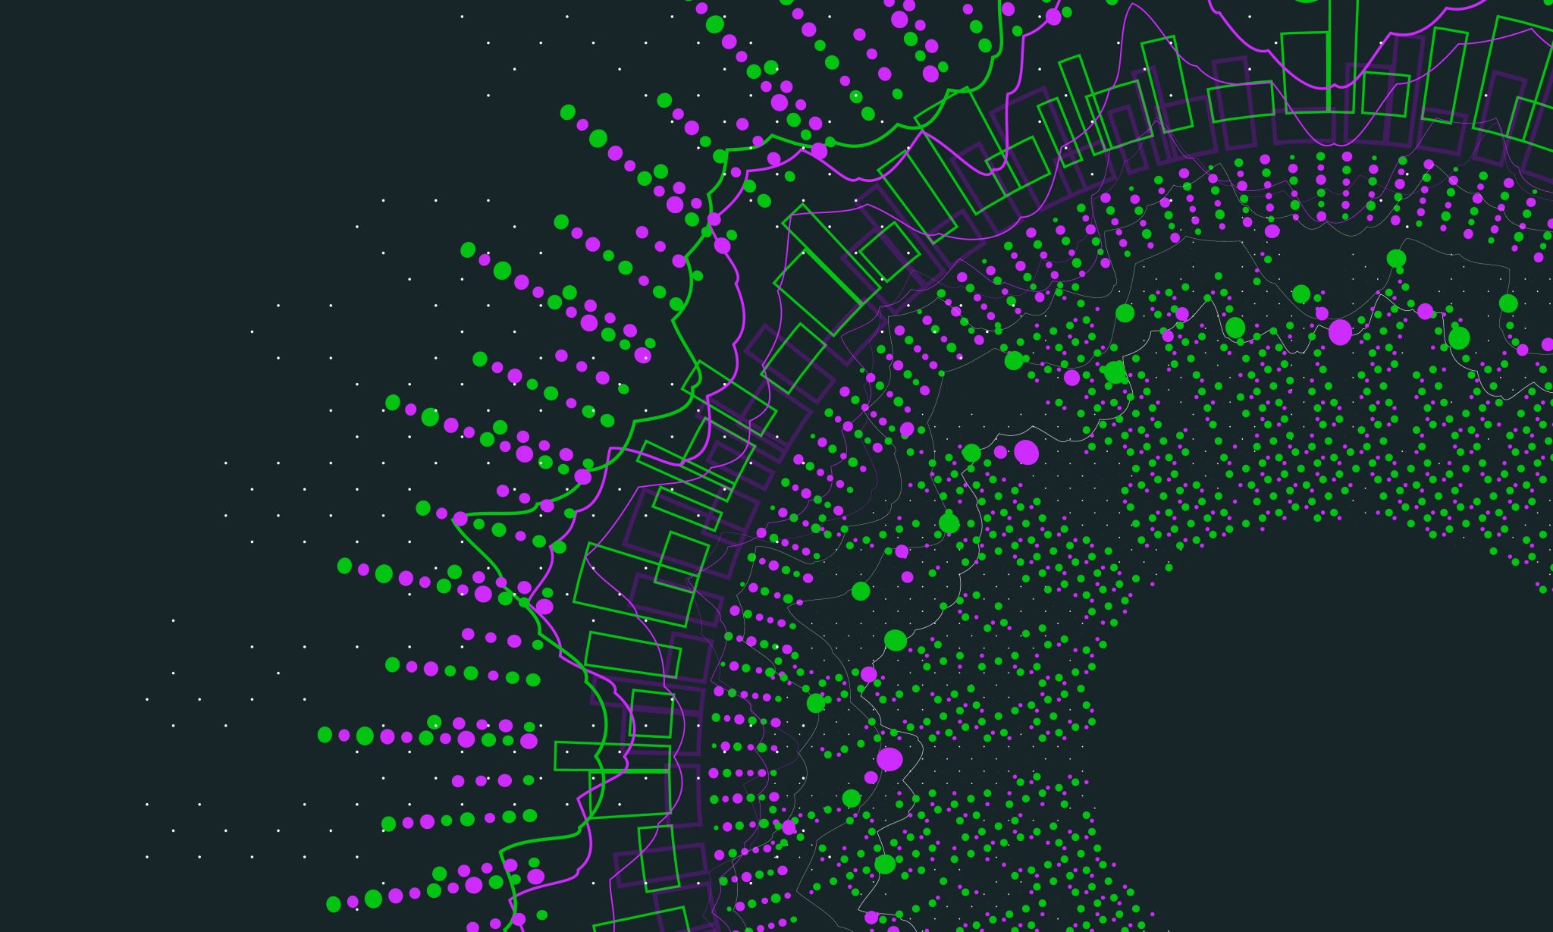
Принципиальные различия в трактовке сущности и роли денег у Кейнса и классиков. Процент сквозь призму понятия ликвидности. Корректировка понятия рациональности с учётом неопределённости.
Выполнил: Картаев Антон

Slide 2

План
Корректировка понятия рациональности с учётом неопределённости.
01
Принципиальные различия в трактовке сущности и роли денег у Кейнса и классиков.
02
Процент сквозь призму понятия ликвидности.
03

Slide 3
Корректировка понятия рациональности с учётом неопределённости.
«Неопределенность», которая такой не являлась, по мнению Дж. М. Кейнса | Истинная неопределенность
Игра в рулетку или лотерея Ожидаемая продолжительность жизни Погода | Перспектива войны в Европе Цена на медь или ставка процента через 20 лет Устаревание нового изобретения

Slide 4
Корректировка понятия рациональности с учётом неопределённости.
Пренебрегаем неизвестным будущим
Настоящие цены и характер выпуска справедливы
Конвенциальное суждение

Slide 5
Принципиальные различия в трактовке сущности и роли денег у Кейнса и классиков.
Экономисты-классики | Джон Мейнард Кейнс
Нейтральность денег | Деньги НЕ нейтральны
Деньги – средство обмена и средство накопления богатства | Три мотива спроса на наличность. Предпочтения ликвидности.

Slide 6
Принципиальные различия в трактовке сущности и роли денег у Кейнса и классиков.
Экономисты-классики | Джон Мейнард Кейнс
Нейтральность денег | Деньги НЕ нейтральны
Деньги – средство обмена и средство накопления богатства | Три мотива спроса на наличность. Предпочтения ликвидности.

Slide 7

Деньги – средство обмена и средство накопления богатства

Slide 8

Процент сквозь призму ликвидности

Slide 9



Распределение дохода (Классики)
Доход
Накопление денег
Потребление

Slide 10


Распределение дохода (по Кейнсу)
Доход
Накопление денег
Наличность
Неликвидная форма
Потребление

Slide 11


Ставка процента
=
«цена» которая уравновешивает желание держать деньги в неликвидной форме и в форме наличности»

Slide 12
Почему людям нужна наличность?
Предосторожность
Спекулятивный мотив
Транзакционный мотив
Нужны деньги для операций
Не знаем будущего
Не стали участниками "Конвенциального суждения"

Slide 13
Предпочтение ликвидности
«количество денег, которое индивиды люди хотят иметь в виде наличности при определенной ставке процента»

Slide 14
Как выглядит зависимость предпочтений ликвидности от ставки процента
Ставка процента падает
Увеличивается выпуск
Больше денег необходимо для проведения транзакций
Увеличивается наличность из-за транзакционного мотива

Slide 15
Как выглядит зависимость предпочтений ликвидности от ставки процента
r
Наличность

Slide 16
Выводы
Основал новое течение в экономике
Дал начало краткосрочному периоду
Обосновал необходимость вмешательства государства
Дал начало развитию регуляторов ДКП

Slide 17
Источники
Pierce, D. G., & Tysome, P. J. (1985). The classical system and the neutrality of money. In Elsevier eBooks (pp. 106–122). https://doi.org/10.1016/b978-0-408-70953-8.50009-3
Ghatak, S. (1995). Theories of money and economic growth. In: Monetary Economics in Developing Countries. Palgrave, London. https://doi.org/10.1007/978-1-349-23895-8_5
De Carvalho, F. J. C. (2013). Keynes and the endogeneity of money. Review of Keynesian Economics, 1(4), 431 446. https://doi.org/10.4337/roke.2013.04.05
Keynes, J. M. (1937). The General Theory of employment. The Quarterly Journal of Economics, 51(2), 209. https://doi.org/10.2307/1882087
Keynes, J. M. (1936). The General Theory of Employment, Interest and Money, Macmillan and Co, Toronto.

